Slide 1
Chapitre 6 SQL : partie Manipulation de données
Algèbre relationnelle
Notes:
CRUD sur les LIGNES

Slide 2
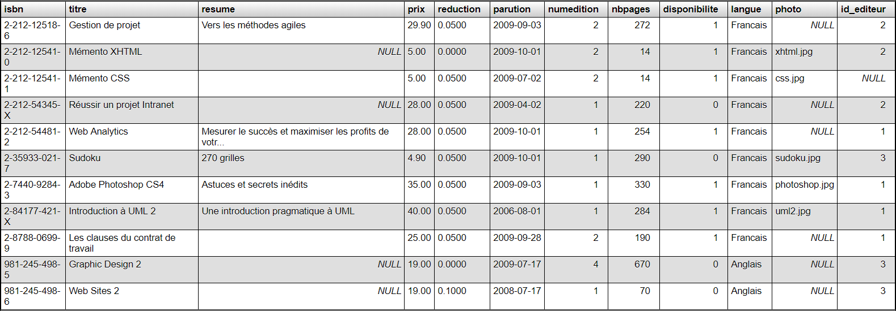
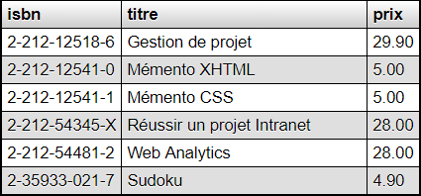
1. Opérateur relationnel de Projection
Projection_{colonne1,colonne2}(table)
Exemple : Projection_{isbn,titre,prix}(livre)
SELECT colonne1, colonne2
FROM table ;

Slide 3
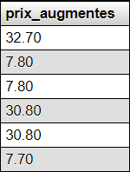
2. Opérateur relationnel de Renommage de colonne
Renommage_{colonne/autrenom}(table)
Exemple : Renommage_{prix+2.8/prix_augmente}(livre)
SELECT colonne AS autrenom
FROM table ;
prix+2.8

Slide 4
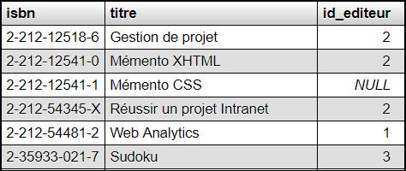
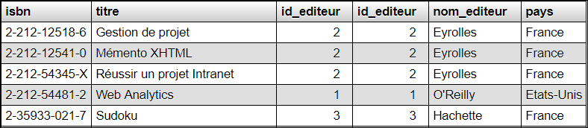
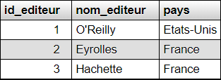
3. Opérateur relationnel de Jointure
table1 Jointure table2
Exemple : livre Jointure editeur
SELECT *
FROM table1 INNER JOIN table2
ON table1.cleetrangere=table2.cleprimaire ;

Slide 5
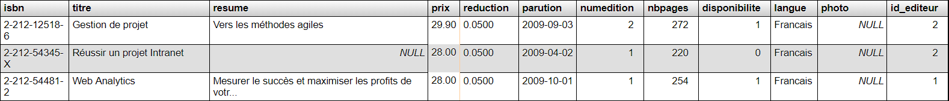
4. Opérateur relationnel de Restriction
Restriction_{condition}(table)
Exemple : Restriction_{prix>20}(livre)
SELECT *
FROM table
WHERE condition ;
Prix>20
Notes:
Ou Restriction

Slide 6
5. Ecriture des conditions
Comparaisons arithmétiques :
= < > <= >= <>
BETWEEN valeur1 AND valeur2
Exemple : numedition BETWEEN 2 AND 4
Comparaisons ensemblistes
Exemple :
langue IN (ꞌFrançaisꞌ, ꞌEspagnolꞌ)
Notes:
Utilisables aussi avec UPDATE, DELETE

Slide 7
5. Ecriture des conditions
Comparaisons des chaînes de caractères :
opérateurs arithmétiques avec ordre alphabétique et expression générique avec
% pour toute chaîne de caractère (même vide)
_ pour un caractère
Exemple : nom LIKE ꞌR%ꞌ
Comparaisons des booléens
Exemple : disponibilite IS TRUE
Comparaisons avec la valeur NULL
Exemple : resume IS NOT NULL

Slide 8
5. Ecriture des conditions
Comparaisons des dates et temps :
opérateurs arithmétiques avec ordre chronologique
Exemple : parution > ꞌ2009-01-01ꞌ
Combinaisons de plusieurs conditions :
condition1 AND condition2
condition1 OR condition2
NOT( condition1 )
Ex : nbpages>250 AND langue<>ꞌFrançaisꞌ
Attention à l’imbrication des conditions
Notes:
Dès qu’il y a plus de 2 conditions, il faut mettre des parenthèses pour imposer les priorités entre conditions.

Slide 9
6. Sélection de lignes distinctes
Clause SELECT DISTINCT
SELECT DISTINCT colonne1 [,colonne2]
FROM table ;

Slide 10
7. Tri des lignes
Clause ORDER BY en dernier
Tri arithmétique ou alphabétique ou chronologique
SELECT colonneA, colonne1 [,colonne2]
FROM table
ORDER BY colonne1 ASC|DESC
[,colonne2 ASC|DESC] ;
Notes:
ASC par défaut

Slide 11
8. Fonctions de groupe
Applique une fonction sur toutes les valeurs d’une colonne
Pour ne renvoyer qu’1 ligne
Moyenne : AVG(colonne)
Compte les lignes : COUNT(*)
Compte les valeurs différentes de NULL : COUNT(colonne)
Compte les valeurs distinctes : COUNT(DISTINCT colonne)
Maximum : MAX(colonne)
Minimum : MIN(colonne)
Somme : SUM(colonne)
Ecart-type : STDEV(colonne)
Variance : VARIANCE(colonne)
SELECT fonction( )
FROM table ;
Notes:
Renommez !

Slide 12
9. Groupement
Clause GROUP BY
Regroupe les lignes en se basant sur la valeur des colonnes spécifiées
Et renvoie 1 seule ligne par groupe
Toujours utilisée pour appliquer une fonction de groupe sur chaque regroupement
SELECT colonne, fonction( )
FROM table
GROUP BY colonne ;
Notes:
Par, pour chaque

Slide 13
10. Sélection de groupements
Clause HAVING condition
SELECT colonne, fonction( )
FROM table
GROUP BY colonne
HAVING condition sur fonction() ;

Slide 14
11. Sous-requêtes
Utiliser une requête dans une clause qui sera :
exécutée en premier,
puis sera remplacée dans la requête principale par :
la valeur renvoyée par cette sous-requête,
ou l'ensemble des valeurs renvoyées par cette sous-requête
Notes:
SELECT dans SELECT
SELECT dans INSERT
SELECT dans UPDATE
SELECT dans DELETE

